Slide 1
OOP FINAL PROJECT 2017-3
Juan Sebastián Hernandez Reyes
Programación Orientada a Objetos
2017

Slide 2
INDICE
Introducción
  Marco Teórico
  Problemática
Solución Propuesta
Demo
Conclusiones
  ¿Qué faltó?
  Trabajo Futuro

Slide 3
Introducción: Problemática
¿Como optimizar el proceso de Pick and Place en un robot Motoman MH6 en un ambiente experimental para aplicarlo en la industria?

Slide 4
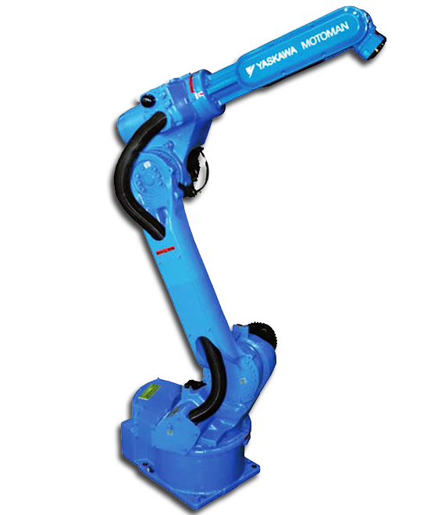
Marco teórico: MOTOMAN MH6

Slide 5

redes neuronales

Slide 6
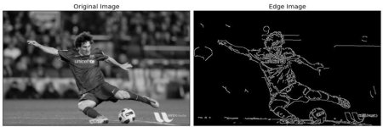
procesamiento de imágenes

Slide 7
Solución propuesta

Slide 8
Diagrama de clases
Project.py
GUI
Machine_Vision
Neural_Network
Frame_Style(wx.Frame).py
Resizer.py
Neural_Network.py
Identifier.py
NN_Parameters.py
Loading_Frame.py
Douglas_peucker.py
NN_Plots.py
Main_Frame.py
Results_Frame.py
Vision.py

Slide 9
DEMO

Slide 10
Conclusiones
Python, como un lenguaje de libre acceso tiene muchísimo apoyo de la comunidad en la nube, lo cual permite que se desarrolle como el siguiente lenguaje para computación científica
Lograr robustez en un algoritmo de procesamiento de imágenes es muy complicado, toca seguir trabajando en este tema
Utilizar una red neuronal hace que el programa pierda velocidad y eficiencia, pero gana una autonomía enorme

Slide 11
Conclusiones
Cosas que faltaron:
  Implementar métodos de entrada para la red de forma gráfica
  Transformar la salida de la red de forma masiva
Trabajo Futuro:
  Medición de distancias
  Implementación de movimiento del robot
  Robustecer el algoritmo de imagen
  Mejorar la salida de la red

